Slide 1

LẬP TRÌNH PHP CƠ BẢN (TT)
ThS. Phan Thị Hoàng Anh

Slide 2
Nội dung
Hàm trong PHP
Chuỗi trong PHP (tự học)
Mảng
Phương thức GET và POST trong PHP

Slide 3
Mục tiêu
Hiểu được hàm trong PHP
Xác định được Mảng trong PHP
Phương thức GET và POST trong PHP

Slide 4
HÀM TRONG PHP

Slide 5
Hàm
Hàm là một đoạn code đặc biệt được viết để thực hiện một công việc nào đó thường được lặp đi lặp lại nhiều lần
Gồm hai loại:
Hàm do PHP cung cấp
Hàm do người dùng tự định nghĩa

Slide 6
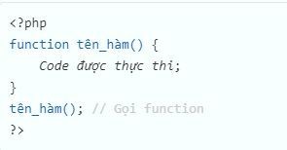
Cú pháp
Điểm mạnh của function là khả năng tái sử dụng nhiều lần.
Function sẽ không thực thi khi load trang, mà được thực thi thông qua việc gọi chúng.

Slide 7
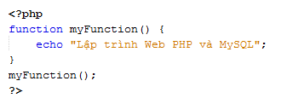
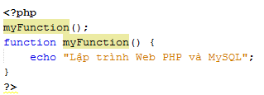
Ví dụ

Slide 8
PHP function và đối số
Đối số cũng được xem là biến số, được dùng để truyền giá trị vào function.
Được viết trong dấu ngoặc đơn ngay sau tên_hàm.
Một function có thể khai báo nhiều đối số tùy ý, và mỗi đối số được viết cách nhau bởi dấu phẩy.
Khi fucntion được gọi, thì với đối số khác nhau sẽ cho ta kết quả khác nhau.

Slide 9
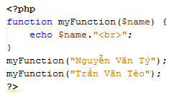

PHP function với 1 đối số

Slide 10
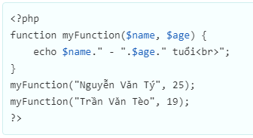

PHP function với 2 đối số

Slide 11
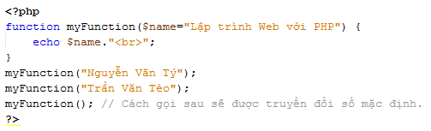
PHP function với đối số mặc định

Slide 12
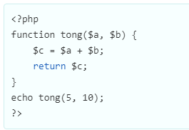
PHP function - return giá trị

Slide 13
Ví dụ
Xây dựng hàm tính giai thừa n!
<?php
function calFactorial($n)
{
$result = 1;
for($i=2 ; $i<=$n ; $i++)
$result *=$i;
return $result;
}
$n = 4;
echo $n.'!= '.calFactorial($n);
?>
24

Slide 14
CHUỖI TRONG PHP

Slide 15

Lấy chiều dài của chuỗi
Lấy chiều dài của chuỗi: strlen()
strlen() sẽ trả về tổng số ký tự có trong chuỗi.
Đối với tiếng Việt có dấu thì mỗi chữ có dấu sẽ tính là 3, strlen("ọ") = strlen("ẩ") = 3

Slide 16

Đếm số từ của chuỗi
Đếm số từ của chuỗi: str_word_count()
str_word_count() sẽ trả về tổng số từ có trong chuỗi.
Đối với tiếng Việt có dấu thì mỗi từ có dấu sẽ tính là 2, str_word_count("Học") = str_word_count("Chuẩn") = 3

Slide 17

Thay thế đoạn text bên trong chuỗi
Thay thế đoạn text bên trong chuỗi:
str_replace(chuỗi con bị thay thế, chuỗi con thay thế, chuỗi gốc)

Slide 18
MẢNG TRONG PHP

Slide 19
Mảng
Mảng là một loại biến đặc biệt, bao gồm một dãy các ô nhớ có nhiều ô nhớ con cho phép biểu diễn thông tin dạng danh sách trong thực tế
Các phần tử trong mảng có thể có kiểu dữ liệu khác nhau

Slide 20
Các loại mảng trong PHP
Mảng được lập chỉ mục.
Mảng liên kết.
Mảng đa chiều.

Slide 21
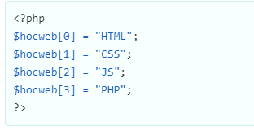

Mảng được lập chỉ mục
Array index trực tiếp
Array index, chỉ mục được gán bằng tay

Slide 22
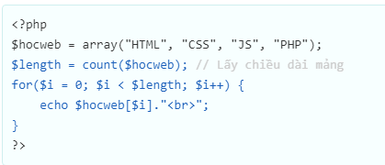
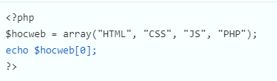
Cách gọi giá trị array chỉ mục

Slide 23
Array kết hợp
Array kết hợp là array với các key được đặt tên, và giá trị được gán cho key đó.
Có 2 cách tạo array kết hợp.

Slide 24
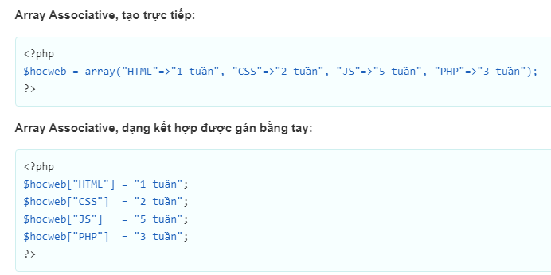

Slide 25
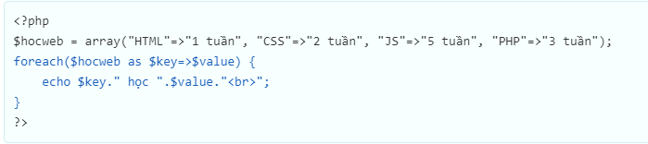
Cách gọi giá trị array kết hợp

Slide 26
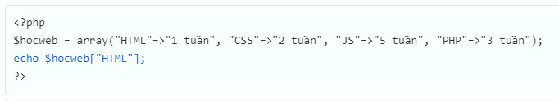
Cách gọi giá trị đơn

Slide 27
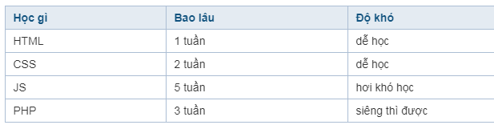
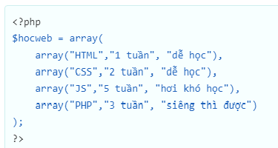
Array đa chiều
Ví dụ

Slide 28
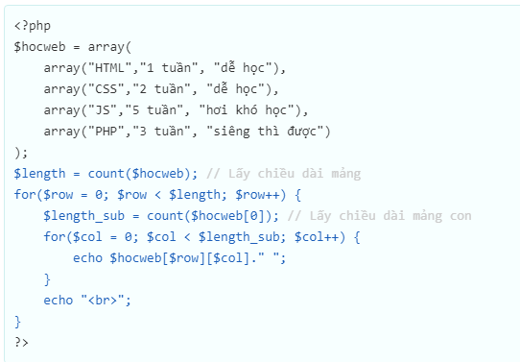
Cách gọi giá trị array đa chiều:

Slide 29
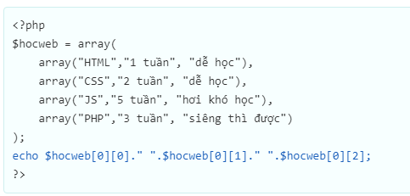
Cách gọi giá trị đơn
[0][0] ứng với giá trị hàng đầu tiên cột đầu tiên. [0][1] ứng với giá trị hàng đầu tiên cột thứ hai. [0][2] ứng với giá trị hàng đầu tiên cột thứ ba.

Slide 30
Một số hàm liên quan đến mảng
var_dump ($array): xuất nội dung mảng | array_merge(array, array) : trộn 2 mảng
is_array(array): kiểm tra mảng | shuffle(array) : sắp xếp mảng ngẫu nhiên
min(array): phần tử nhỏ nhất trong mảng | array_reverse : đảo mảng
max(array): phần tử lớn nhất trong mảng | reset(array): khởi tạo lại mảng
array_shift(array) : lấy phần tử đầu mảng | array_pop(array) : lấy phần tử cuối mảng
array_unshift(array, elements) : thêm phần tử đầu mảng | array_push(array, elements): thêm phần tử cuối mảng
sort(array): sắp xếp mảng //tìm hiểu rsort(), asort() , ksort(), arsort(), krsort().

Slide 31
PHƯƠNG THỨC GET VÀ POST TRONG PHP

Slide 32
Các thành phần thường dùng của form
PHP input type="text"
PHP input type="password"
PHP input type="checkbox"
PHP input type="radio"
PHP select option
PHP textarea
PHP form tổng hợp

Slide 33
PHP _GET và _POST là hai phương thức dùng để thu thập dữ liệu form, đây cũng là phương thức dùng để chuyển dữ liệu từ máy cá nhân (client) lên máy chủ (server).
Cả hai _GET và _POST đều tạo một mảng với cặp key/value, với key chính là thuộc tính name của các thành phần form, còn value chính là giá trị của thành phần đó với name tương ứng.

Slide 34
_GET thường dùng cho dữ liệu không quan trọng, không cần bảo mật, thể hiện rõ trên tham số khi submit hay click từ liên kết.
_POST thường dùng cho dữ liệu quan trọng, cần bảo mật như thông tin login, payment, ... _POST nhận được thông qua phương thức HTTP.

Slide 35
_GET
_GET có thể được nhận biết thông qua 2 cách:
_GET thu thập dữ liệu form sau khi được gửi (submit) thông qua thuộc tính method="get"
_GET cũng có thể thu thâp dữ liệu được gửi thông qua đường dẫn URL trên thanh địa chỉ.

Slide 36
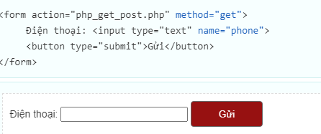
Ví dụ

Slide 37
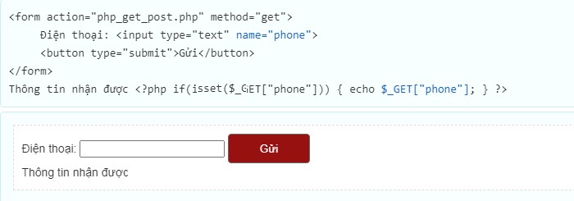
Xử lý giá trị
Cách lấy dữ liệu _GET, ta sử dụng cấu trúc $_GET[key].
Dùng câu lệnh if để xác định xem có tồn tại phương thức _GET hay không, trước khi nhận giá trị.

Slide 38
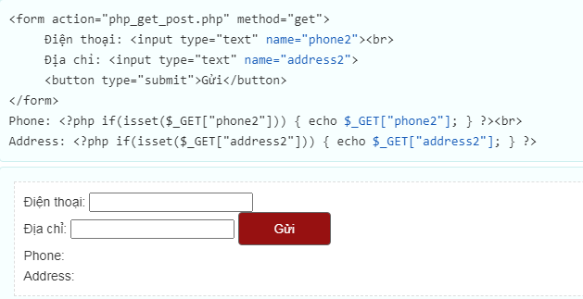

Slide 39
_POST
Khi điền dữ liệu và nhấn submit, thì trình duyệt không còn thể hiện tham số trên thanh địa chỉ, đây chính là điểm khác biệt giữa _POST và _GET.
Với cách xử lý này _POST được dùng cho những thông tin có tính bảo mật, hoặc quan trọng.

Slide 40
Xử lý giá trị
Tương tự như cách lấy dữ liệu của _GET, đối với _POST ta cũng sử dụng cấu trúc tương tự $_POST[key].
Dùng câu lệnh if để xác định xem có tồn tại phương thức _POST hay không, trước khi nhận giá trị.

Slide 41
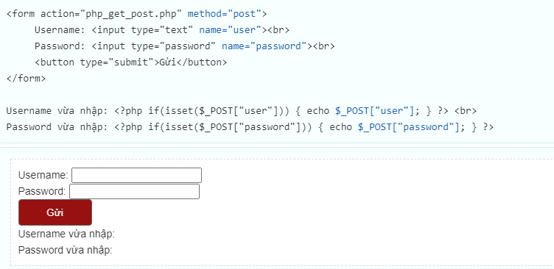
Ví dụ

Slide 42
Các giá trị thành phần của form được thu thập thông qua phương thức _GET và _POST
Các giá trị thành phần của form được xử lý dựa theo thuộc tính name của từng thành phần tương ứng và thông qua thuộc tính method của form để xác định phương thức truyền dữ liệu.

Slide 44
Tóm tắt
Cấu trúc điều khiển bao gồm cấu trúc lặp và cấu trúc điều kiện
PHP cung cấp rất nhiều hàm để phục vụ cho việc tính toán, xử lý chuỗi, thời gian,..
Mảng là một loại biến đặc biệt, bao gồm một dãy các ô nhớ có nhiều ô nhớ con cho phép biểu diễn thông tin dạng danh sách trong thực tế

Slide 45
Câu hỏi ôn tập
Nêu các cấu trúc điều khiển
Trình bày khái niệm hàm. Cho ví dụ
Mảng là gì, có bao nhiêu loại mảng. Cho Ví dụ
Form có những thành phần cơ bản nào. Cho ví dụ với mỗi thành phần

Slide 46
Bài tập thực hành
Bài thực hành 3.1
Bài thực hành 3.2
Bài thực hành 3.3

Slide 47

Câu hỏi và thảo luận

